Slide 1

Méthodes d’optimisation
Khadija ARFAOUI
2024/2025
BUT 2 – S4

Slide 2

Introduction Exemple 1: SAE 2.02
Optimiser le chiffre d’affaire de l’entreprise en cherchant les valeurs optimales des variables suivantes:
Quantités des produits à fabriquer Taux de crédit
Prix de vente des produits
Investissements à faire (nombre d’employés, salaires, etc.)
La recherche exhaustive des valeurs optimale est très couteuse en termes de temps de calcul (au moins trois boucles imbriquées) et de ressources (CPU, mémoire) → algorithme de complexité élevée
Y-a t- il d’autres solutions plus performantes et moins couteuses ?

Slide 3
Objectifs du cours
Comprendre les concepts fondamentaux de l'optimisation
Apprendre à modéliser mathématiquement un problème d’optimisation
Apprendre à utiliser différentes méthodes pour résoudre des problèmes d'optimisation
Comprendre les avantages et les limites de différentes méthodes d'optimisation en fonction du type de problème à résoudre.
Apprendre à utiliser des logiciels de résolution d'optimisation pour résoudre des problèmes réels.

Slide 4
Plan
Introduction aux méthodes d'optimisation
Méthodes exactes de résolution
Méthodes approchées de résolution
Introduction à l'apprentissage automatique

Slide 5
Plan
Introduction aux méthodes d'optimisation
Définitions de base et terminologie
Les différents type de problèmes
Les différentes méthodes de résolution
Méthodes exactes de résolution
Méthodes approchées de résolution
Introduction à l'apprentissage automatique

Slide 6

Problème d'optimisation
Définition:
Un problème d'optimisation est un type de problème mathématique où l'on cherche à maximiser ou minimiser une fonction objectif en utilisant une ou plusieurs variables sous certaines contraintes. La fonction objectif peut être une fonction linéaire ou non linéaire, et les contraintes peuvent être des égalités ou des inégalités.
De manière formelle, un problème d'optimisation peut être défini comme suit:
F(x) une fonction objectif dépendante d'une ou plusieurs variables x.
Soit une ensemble de contraintes gi(x) <= 0 et hi(x) = 0 qui sont également dépendantes de x.
Le problème d'optimisation consiste alors à trouver les valeurs de x qui minimisent ou maximisent f(x) sous les contraintes gi(x) <= 0 et hi(x) = 0.

Slide 7
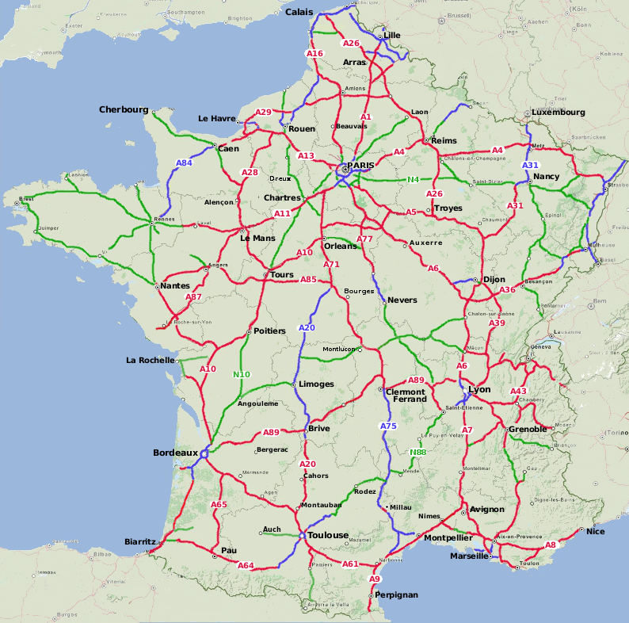
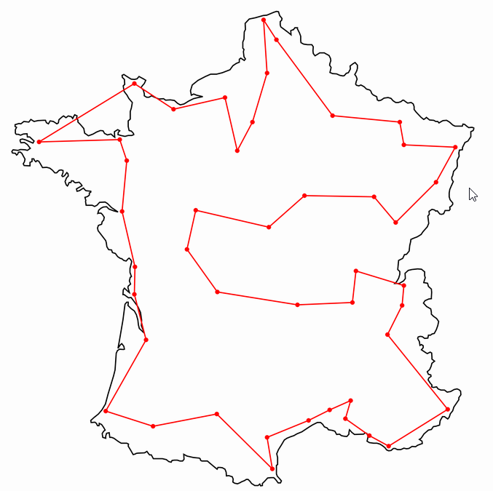
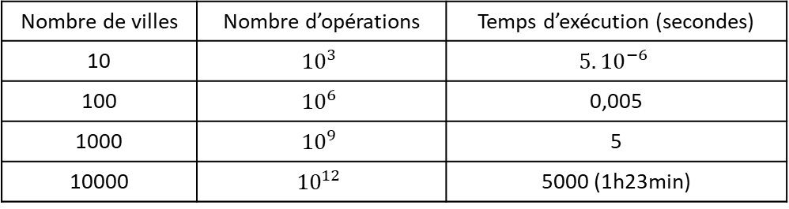
Exemple
Problème du voyageur de commerce
Problème d'optimisation combinatoire le plus populaire
Un circuit visite chaque ville exactement une fois
(cycle Hamiltonien)
La taille de l'espace de recherche est n!
Estimation du temps d’exécution de l’algorithme Dijkstra
(machine simple avec un seul CPU à 2GHZ)
Nombre de villes | Nombre d’opérations | Temps d’exécution (secondes)
10 | $${10}^{3}$$ | $${5. 10}^{−6}$$
100 | $${10}^{6}$$ | 0,005
1000 | $${10}^{9}$$ | 5
10000 | $${10}^{12}$$ | 5000 (1h23min)

Slide 8
Types de problèmes
Optimisation linéaire: Il s'agit de trouver les valeurs optimales d'une fonction linéaire sous des contraintes linéaires.
Optimisation non linéaire: Il s'agit de trouver les valeurs optimales d'une fonction qui n'est pas linéaire sous des contraintes éventuellement non linéaires (optimisation quadratique, convexe, etc).
Optimisation combinatoire: Il s'agit de trouver la meilleure combinaison de choix d'un ensemble fini de solutions.
Optimisation par les contraintes: Il s'agit de trouver les meilleures valeurs pour une fonction en respectant certaines contraintes.
Optimisation stochastique: Il s'agit de trouver la meilleure solution pour un problème où les variables sont incertaines ou aléatoires.
Notes:
Optimisation linéaire: Il s'agit de trouver les valeurs optimales d'une fonction linéaire sous des contraintes linéaires. Par exemple, un planificateur de production pourrait utiliser l'optimisation linéaire pour déterminer les quantités optimales de matières premières à acheter tout en respectant un budget donné.
Optimisation non linéaire: Il s'agit de trouver les valeurs optimales d'une fonction qui n'est pas linéaire sous des contraintes éventuellement non linéaires. Par exemple, un ingénieur mécanique pourrait utiliser l'optimisation non linéaire pour concevoir une structure en utilisant des matériaux qui ont des propriétés non linéaires.
Optimisation combinatoire: Il s'agit de trouver la meilleure combinaison de choix d'un ensemble fini de solutions. Par exemple, un voyageur d'affaires pourrait utiliser l'optimisation combinatoire pour planifier un itinéraire qui minimise le temps de trajet tout en maximisant les rencontres d'affaires.
Optimisation par les contraintes: Il s'agit de trouver les meilleures valeurs pour une fonction en respectant certaines contraintes. Par exemple, un architecte pourrait utiliser l'optimisation par les contraintes pour concevoir un bâtiment qui respecte les normes de sécurité tout en minimisant les coûts de construction.
Optimisation stochastique: Il s'agit de trouver la meilleure solution pour un problème où les variables sont incertaines ou aléatoires. Par exemple, un gestionnaire de portefeuille pourrait utiliser l'optimisation stochastique pour déterminer la meilleure allocation d'actifs en tenant compte de l'incertitude des rendements futurs.

Slide 9
Méthodes de résolution
Méthodes exactes
Méthodes approchées
A*
Branch and Bound
Programmation
linéaire
Programmation dynamique
Algorithmes d’approximation
Heuristiques
Méta-Heuristiques
Heuristiques spécifiques
Descente de gradient
Newton
Quasi-Newton
…
À solution unique
À population de solutions
Notes:
Les méthodes exactes assurent de trouver l’optimum global, mais elles restent efficaces uniquement lorsque l’ensemble des variables est très petit et elles deviennent très coûteuses
en temps de calcul dans le cas des problèmes NP-complets ou ayant plusieurs critères, tel que le problème d’ordonnancement des workflows dans le Cloud. Parmi ces méthodes,
on peut citer : le Branch & Bound [81], l’algorithme A* [104] et la programmation dynamique [37].
Les méthodes approchées de résolution, au contraire, produisent des solutions de bonne qualité en un temps raisonnable. Elles sont pratiques pour résoudre des instances de
problèmes de grandes tailles, mais elles ne garantissent pas de trouver l’optimum global.
Les heuristiques sont divisées, quant à elles, en deux groupes : les heuristiques dédiées à un problème donné et les métaheuristiques qui sont des méthodes génériques non dédiées à un problème spécifique.
les méta-heuristiques à base de solution unique et celles à base de population de solutions [106]. Les méthodes de la première famille consistent à manipuler
et améliorer une seule solution, tant que cela est possible. Par contre, dans les métaheuristiques à base de population, un ensemble de solutions, nommé population, évolue en parallèle.

Slide 10
Plan
Introduction aux méthodes d'optimisation
Méthodes exactes de résolution
Programmation Linéaire
Programmation dynamique
Branch and Bound
A*
Méthodes approchées de résolution
Introduction à l'apprentissage automatique

Slide 11
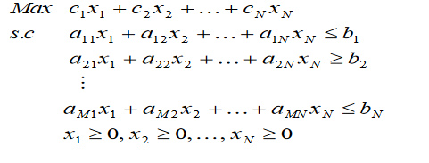
Programmation linéaire (PL)
Un programme linéaire est défini comme un système d'équations ou d'inégalités mathématiques linéaires (de degré 1)
Formulé généralement comme suit:
Soient x1, x2,..., xn : N variables de décision
La fonction objectif:

Slide 12
Les conditions de formulation d’un PL
La programmation linéaire comme étant un modèle de décision admet des hypothèses (des conditions) que le décideur doit valider avant de pouvoir les utiliser pour modéliser son problème. Ces hypothèses sont :
1. Les variables de décision du problème sont positives
2. Le critère de sélection de la meilleure décision est décrit par une fonction linéaire de ces variables
3. Les restrictions relatives aux variables de décision peuvent être exprimées par un ensemble d’équations linéaires. Ces équations forment l’ensemble des contraintes.
4. Les paramètres du problème en dehors des variables de décisions ont une valeur connue avec certitude (les seuls inconnus du problème sont les variables de décision).

Slide 13
Etapes de formulation d’un PL
Identifier les variables du problème à valeur non connues (variable de décision) et les représenter sous forme symbolique (par exemple : x, y, z).
Identifier l’objectif ou le critère de sélection et le représenter sous une forme linéaire en fonction des variables de décision. Spécifier si le critère de sélection est à maximiser ou à minimiser.
Identifier les restrictions (les contraintes) du problème et les exprimer par un système d’équations linéaires.

Slide 14
Exemple d’application:
Une entreprise produit deux types de produits : A et B. Chaque produit nécessite des ressources différentes et génère un certain bénéfice par unité vendue. L'entreprise souhaite déterminer la quantité de chaque produit à produire pour maximiser ses bénéfices, tout en respectant les contraintes de ressources.
Données :
L'entreprise dispose de 120 heures de main-d'œuvre par jour et de 90 kg de matière première par jour.
Objectif : Maximiser les bénéfices de l'entreprise.
 | Prix de vente | Main d’œuvre | Matière première
Produit A | 10 euros | 2 heures | 3 Kg
Produit B | 15 euros | 3 heures | 4 kg

Slide 15
Solution
Variables de décision :
x1​ : nombre d'unités de produit A à produire par jour.
x2​ : nombre d'unités de produit B à produire par jour.
Fonction objectif à maximiser : Z=10x1+15x2
Contraintes :
Contrainte de main-d'œuvre : 2x1+3x2≤120 (120 heures de main-d'œuvre disponibles).
Contrainte de matière première : 3x1+4x2≤90 (90 kg de matière première disponibles).
Non-négativité des variables de décision : x1≥0 et x2≥0

Slide 16
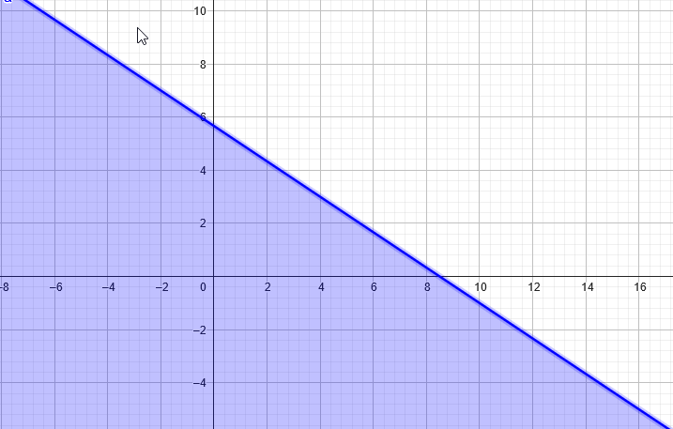
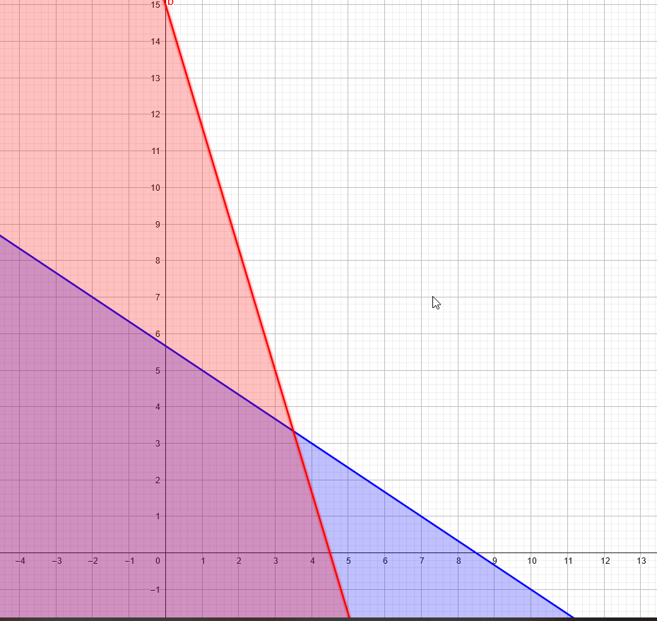
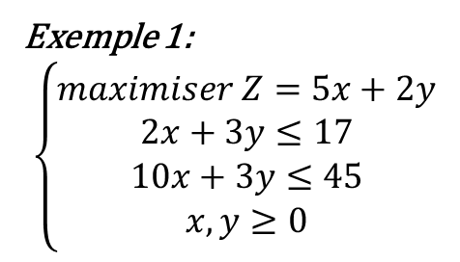
PL : Résolution graphique
2x+y=17
Exemple 1:
$$\left\{\begin{aligned}maximiser Z=5x+2y \\ 2x+3y≤17 \\ 10x+3y≤45 \\ x,y≥0\end{aligned}\right.$$
10x+3y=45
2x+y = 17
Solution:
x = 7/2
y= 10/3
Z= 145/6

Slide 17
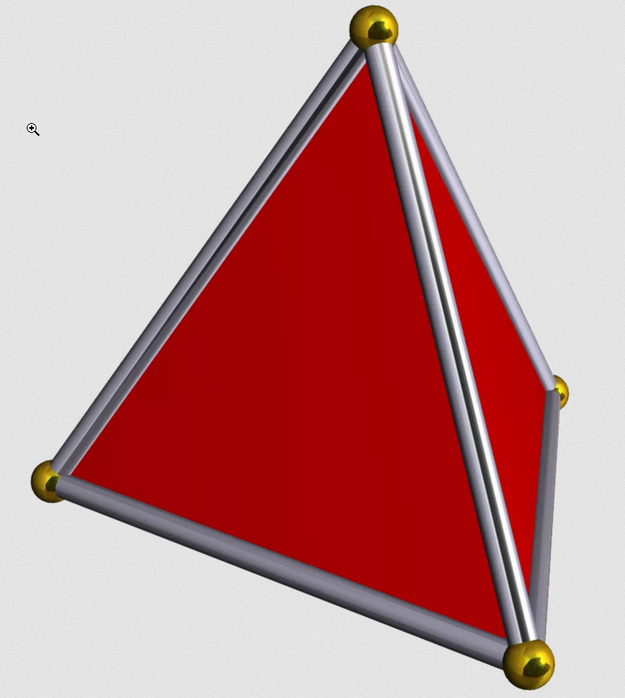
PL: L’algorithme du Simplex
En géométrie, un simplexe ou n simplexe est l'analogue à n dimensions du triangle.
Le premier algorithme polynomial pour la programmation linéaire a été proposé par Leonid Khachiyan en 1979.
L'algorithme du simplexe permet de résoudre les programmes linéaires en construisant tout d'abord une solution faisable qui est un sommet du polytope puis en se déplaçant selon les arêtes du polytope pour atteindre des sommets pour lesquels la valeur de l'objectif est de plus en plus grande, jusqu'à atteindre l'optimum.
Bien que cet algorithme soit efficace en pratique et qu'il soit assuré de trouver l'optimum, son comportement dans le pire cas peut être mauvais.
Exécution en ligne:
https://homeomath2.imingo.net/simplexe.htm
Notes:
. Un simplexe tire son nom du fait qu'il soit l'objet géométrique clos le plus "simple" qui a n dimensions, par exemple sur une droite (1 dimension) l'objet le plus simple à 1 dimension est le segment, alors que dans le plan (2 dimensions) l'objet le plus simple à 2 dimensions est le triangle, et dans l'espace (3 dimensions) l'objet le plus simple à 3 dimensions est le tétraèdre

Slide 18
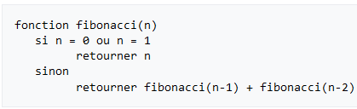
Programmation dynamique
La programmation dynamique est une méthode de résolution de problèmes d'optimisation qui consiste à subdiviser un problème complexe en sous-problèmes plus simples
Ces sous problèmes sont résolus successivement et les résultats sont conservés, afin de pouvoir être réutilisés ultérieurement.
La programmation dynamique est utile pour résoudre des problèmes d'optimisation qui impliquent des décisions à prendre à chaque étape et dont le résultat dépend des décisions prises lors des étapes précédentes.
La programmation dynamique est l'exemple parfait de compromis entre complexité en temps et complexité en mémoire.
Exemple: suite de Fibonacci
Notes:
En effet, en stockant nos résultats, et donc en augmentant la complexité en mémoire, on arrive à réduire radicalement la complexité en temps. Dans notre cas, l'optimisation est très intéressante car elle permet d'éviter une complexité en temps exponentielle qui rendait notre programme inutilisable, sans pour autant saturer totalement la mémoire disponible. Cependant, ce n'est pas toujours le cas et il arrive que la complexité en mémoire augmente tellement que le compromis n'est plus envisageable, mais il est possible de réduire intelligemment l'espace mémoire occupé par de nombreux algorithmes dynamiques.

Slide 19
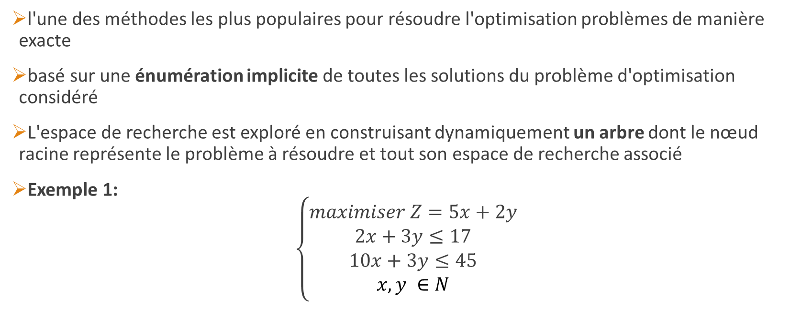
Branch and Bound (B&B)
l'une des méthodes les plus populaires pour résoudre l'optimisation problèmes de manière exacte
basé sur une énumération implicite de toutes les solutions du problème d'optimisation considéré
L'espace de recherche est exploré en construisant dynamiquement un arbre dont le nœud racine représente le problème à résoudre et tout son espace de recherche associé
Exemple 1:
$$\left\{\begin{aligned}maximiser Z=5x+2y \\ 2x+3y≤17 \\ 10x+3y≤45 \\ x,y ∈N\end{aligned}\right.$$
Notes:
L'algorithme de b&b est l'une des méthodes les plus populaires pour résoudre l'optimisation problèmes de manière exacte. L'algorithme est basé sur une énumération implicite de toutes les solutions du problème d'optimisation considéré. L'espace de recherche est exploré en construisant dynamiquement un arbre dont le nœud racine représente le problème à résoudre et tout son espace de recherche associé. Les nœuds feuilles sont les solutions potentielles et les nœuds internes sont des sous-problèmes de l'espace total des solutions.
L'algorithme se déroule en plusieurs itérations au cours de laquelle la meilleure solution trouvée est progressivement améliorée. Le généré nœuds et non encore traités sont conservés dans une liste dont le contenu initial est limité uniquement à le nœud racine. Les deux opérateurs interviennent à chaque itération de l'algorithme. Les La stratégie de branchement détermine l'ordre dans lequel les branches sont explorées. De nombreuses des stratégies de ramification peuvent être appliquées telles que la profondeur d'abord, la largeur d'abord et la meilleures stratégies en premier. La stratégie d'élagage élimine les solutions partielles qui ne conduisent à des solutions optimales. Cela se fait en calculant la borne inférieure associée à une solution partielle. Si la borne inférieure d'un nœud (solution partielle) est supérieure à la meilleure solution trouvée jusqu'à présent ou une limite supérieure connue du problème, l'exploration de le nœud n'est pas nécessaire. L'algorithme se termine s'il n'y a plus de nœuds à brancher ou tous les nœuds sont éliminés. Par conséquent, les concepts les plus importants dans la conception d'un l'algorithme branch and bound est la qualité des bornes et du branchement stratégie.

Slide 20
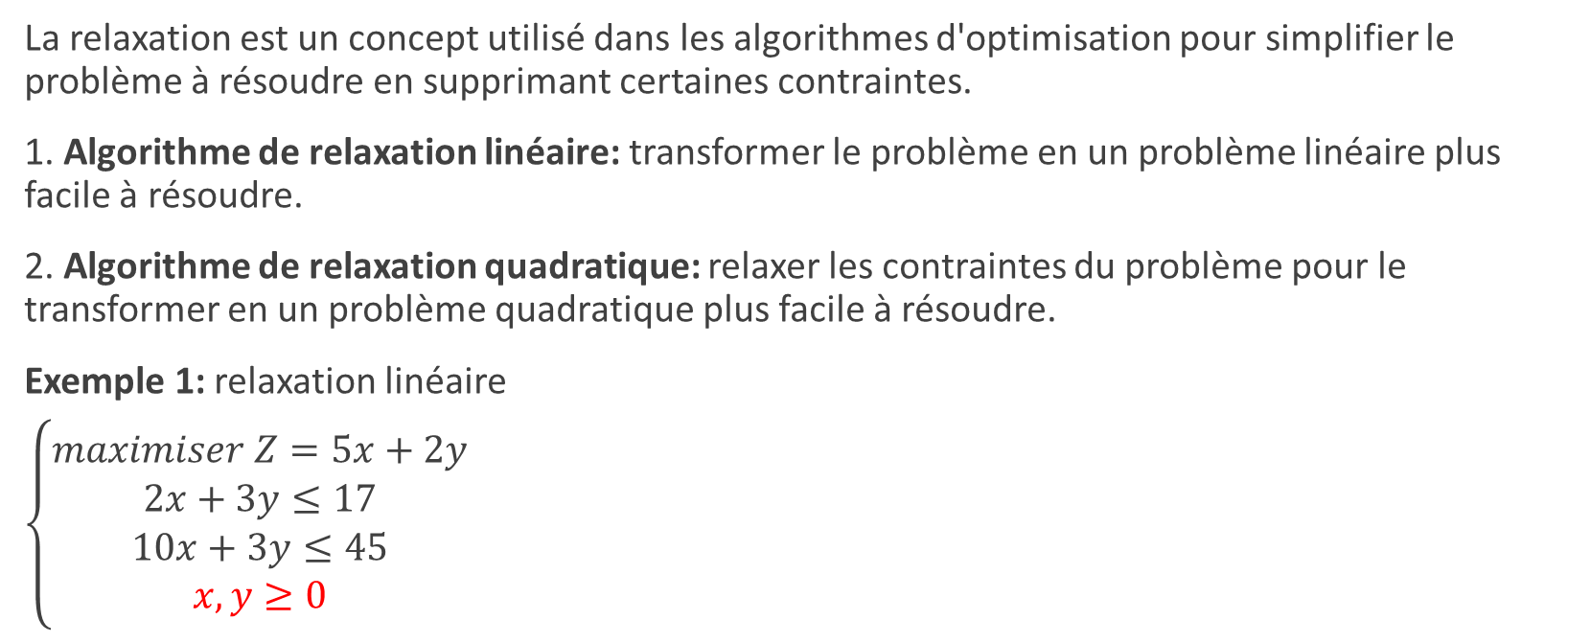
B&B : utiliser la relaxation
La relaxation est un concept utilisé dans les algorithmes d'optimisation pour simplifier le problème à résoudre en supprimant certaines contraintes.
1. Algorithme de relaxation linéaire: transformer le problème en un problème linéaire plus facile à résoudre.
2. Algorithme de relaxation quadratique: relaxer les contraintes du problème pour le transformer en un problème quadratique plus facile à résoudre.
Exemple 1: relaxation linéaire
$\left\{\begin{aligned}maximiser Z=5x+2y \\ 2x+3y≤17 \\ 10x+3y≤45 \\ x,y≥0\end{aligned}\right.$

Slide 21
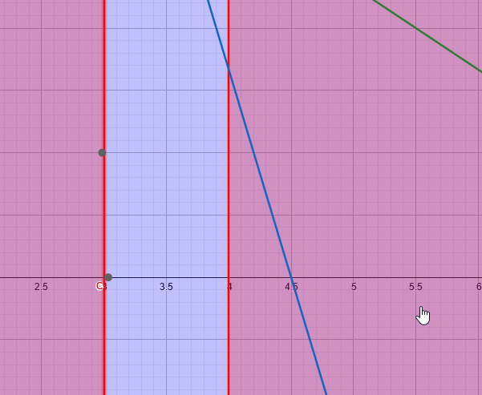
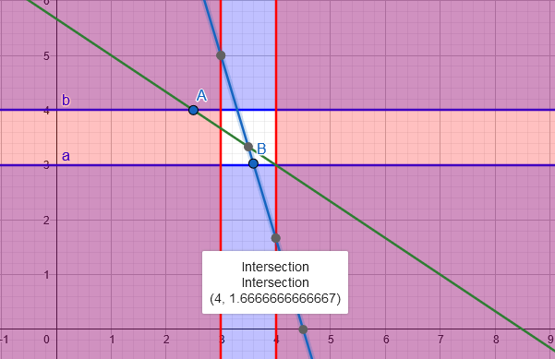
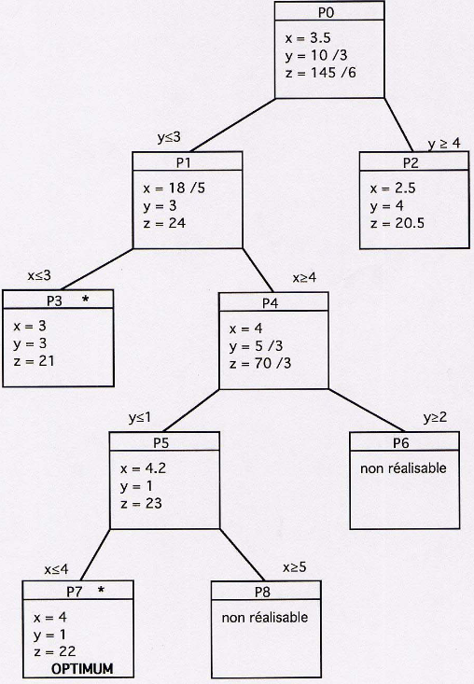
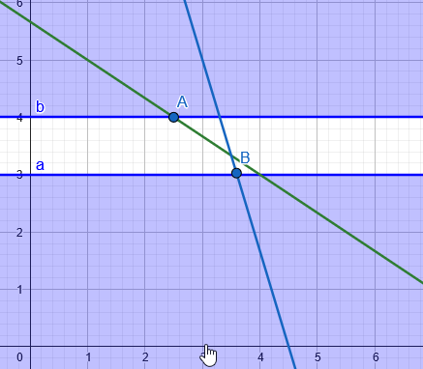
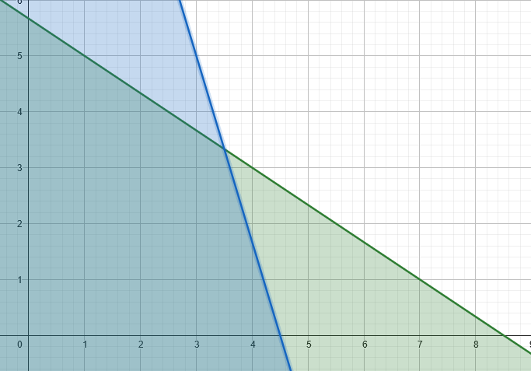
B&B : Résolution graphique

Slide 22
A * (A étoile)
un algorithme de recherche de chemin dans un graphe entre un nœud initial et un nœud final
Proposé en 1968 comme extension de l’algorithme de Dijkstra (1959)
L'algorithme A* a été créé pour que la première solution trouvée soit l'une des meilleures
Utilisée surtout dans les applications qui privilégiant la vitesse de calcul sur l'exactitude des résultats (robotique).
Se base sur l’utilisation d’une heuristique pour l’évaluation des chemins (Ex: distance à vol d’oiseau)

Slide 23
A * (Exemple)
9
n₀
h(n₀)
Graphe de recherche:
n₀ : ville de départ
n₆ : ville de destination
h : distance à vol d’oiseau
c : distance réelle entre deux villes
c(n₀,n₃)
2
3
4
5
1
1
2
2
n₃
n₂
n₁
2
7
n₄
3
2
n
5
4
4
0
n₆

Slide 24
A * (Exemple)
h(n₀)
9
n
Contenu de open à chaque itération (état, f, parent) :
1. (n₀, 9, void)
2. (n₁,5,n₀), (n₂,6,n₀), (n₃,7,n₀)
3. (n₂,6,n₀), (n₃,7,n₀), (n₅,12,n₁)
Contenu de closed à chaque itération :
1. Vide
2. (n₀, 9, void)
3. (n₀, 9, void), (n₁,5,n₀)
c(n₀,n₁)
0
2
1
1
3
4
5
n
2
2
n
n₁
3
2
4. (n₃,7,n₀), (n₄,9,n₂), (n₅,12,n₁)
4. (n₀, 9, void), (n₁,5,n₀), (n₂,6,n₀)
2
7
5. (n₂,5,n₃), (n₄,6,n₃), (n₅,12,n₁)
6. (n₄,6,n₃), (n₅,12,n₁)
7. (n₆,7,n₄), (n₅,12,n₁)
8. Solution : n₀,n₃,n₄,n₆
5. (n₀, 9, void), (n₁,5,n₀), (n₃,7,n₀)
3
n
2
6. (n₀, 9, void), (n₁,5,n₀), (n₃,7,n₀), (n₂,5,n₃)
7. (n₀, 9, void), (n₁,5,n₀), (n₃,7,n₀), (n₂,5,n₃), (n₄,6,n₃)
8. (n₀, 9, void), (n₁,5,n₀), (n₃,7,n₀), (n₂,5,n₃), (n₄,6,n₃), (n₆,7,n₄)
4
4
n₅
4
0
n₆

Slide 25
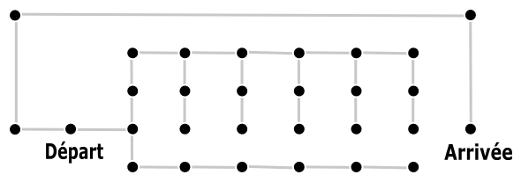
A * (Extensions)
Best-First-Search
Variante plus générale où f peut prendre une forme quelconque
A* est un cas spécial de Best-First-Search, où f(n) = g(n) + h(n)
Greedy Best-First-Search
c’est un Best-First-Search où f(n) = h(n)
n’est pas garanti de trouver un chemin qui est optimal, mais marche parfois bien en pratique

Slide 26
Plan
Introduction aux méthodes d'optimisation
Méthodes exactes de résolution
Méthodes approchées de résolution
Algorithmes d’approximation
S-Meta-heuristiques
P-Meta-heuristiques
Introduction à l'apprentissage automatique
Introduction à la recherche opérationnelle

Slide 27
Méthodes approchées de résolution
Les méthodes approchées de résolution produisent des solutions de bonne qualité en un temps raisonnable. Elles sont pratiques pour résoudre des instances de problèmes de grandes tailles, mais elles ne garantissent pas de trouver l’optimum global.
Une heuristique est une fonction utilisée pour évaluer l'estimation du coût pour atteindre une solution d'un problème de recherche.
Les heuristiques sont divisées, quant à elles, en deux groupes : les heuristiques dédiées à un problème donné et les méta-heuristiques qui sont des méthodes génériques non dédiées à un problème spécifique.
On parle de deux type de méta-heuristiques:
Les méta-heuristiques à base de solution unique consistent à manipuler et améliorer une seule solution, tant que cela est possible.
Les méta-heuristiques à base de population de solutions permettent de générer un ensemble de solutions, nommé population, qui évoluent en parallèle.

Slide 28
Algorithmes d’approximation La descente de gradient
La méthode de descente de gradient est une méthode d'optimisation itérative qui permet de trouver un minimum local ou un maximum local d'une fonction.
Elle n'est pas garantie de donner une solution exacte, mais plutôt une solution approchée qui peut être très proche de la solution optimale.
Elle est souvent utilisée pour résoudre des problèmes de programmation non-linéaire (NLP) et est particulièrement utile pour les fonctions qui ont des dérivées continues et qui sont relativement simples à calculer.

Slide 29
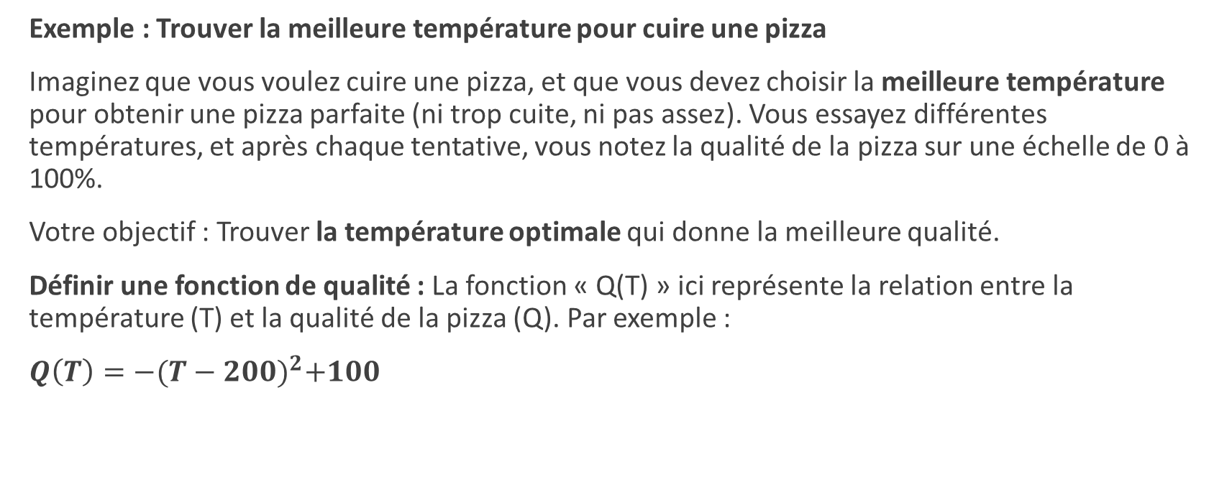
Descente de gradient: Exemple
Exemple : Trouver la meilleure température pour cuire une pizza
Imaginez que vous voulez cuire une pizza, et que vous devez choisir la meilleure température pour obtenir une pizza parfaite (ni trop cuite, ni pas assez). Vous essayez différentes températures, et après chaque tentative, vous notez la qualité de la pizza sur une échelle de 0 à 100%.
Votre objectif : Trouver la température optimale qui donne la meilleure qualité.
Définir une fonction de qualité : La fonction « Q(T) » ici représente la relation entre la température (T) et la qualité de la pizza (Q). Par exemple :
$Q\left(T\right)=−{(T−200)}^{2}+100$

Slide 30
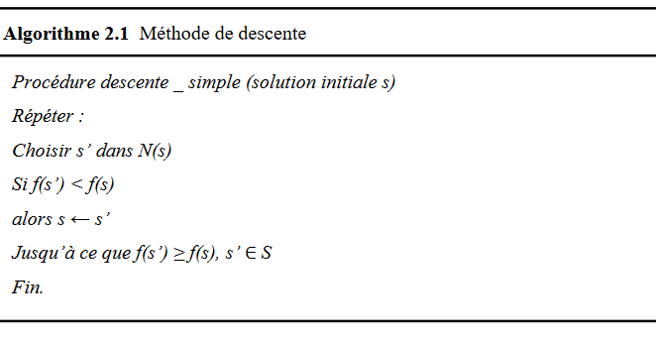
Algorithmes d’approximation La descente de gradient

Slide 31
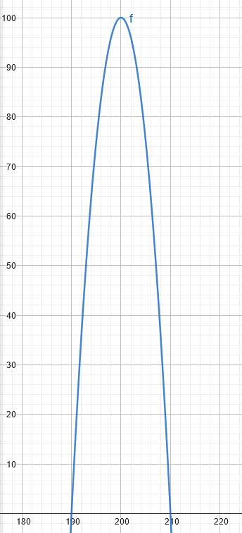
Descente de gradient Solution pour l’exemple:
Prendre un point de départ : Supposons que vous commencez à tester la température à 150°C.
Calculer la pente (le gradient) :
Vous regardez si la qualité augmente ou diminue si vous ajustez un peu la température.
Si la qualité augmente quand vous augmentez la température, vous continuez dans cette direction. Sinon, vous diminuez la température.
Faire des ajustements :
Vous ajustez la température en fonction de la pente.
Par exemple, si la pente indique qu’il faut augmenter la température, vous faites un pas en avant (par exemple, ajouter 10°C).
Répéter jusqu’à convergence :
Vous continuez à ajuster la température jusqu’à ce que la qualité de la pizza soit proche de son maximum.

Slide 32
Algorithmes d’approximation La descente de gradient
Avantages: - La méthode de gradient à pas constant est une méthode d'optimisation relativement simple et facile à mettre en œuvre. - La méthode est efficace et peut être appliquée à de nombreux problèmes d'optimisation. - La méthode est capable de trouver un minimum ou un maximum local.

Slide 33
Algorithmes d’approximation La descente de gradient
Inconvénients: - La méthode est très sensible aux choix des paramètres initiaux et peut s'enliser dans un minimum ou maximum local → Problème de convergence prématuré - La méthode peut être lente et nécessiter un grand nombre d'itérations pour converger vers un minimum ou un maximum global. - La méthode ne fonctionne pas bien pour les fonctions non différentiables.

Slide 34
Autres algorithmes
Méthode de la recherche de direction de :
Newton (dérivée seconde)
Quasi-Newton (approximation de la dérivée seconde)
Powell (combinaison de direction de recherche )
Levenberg-Marquardt (combinaison de la méthode de Newton et de la méthode de gradient)
Nelder-Mead
Hooke-Jeeves
Notes:
Méthode de la recherche de direction de Newton : Cette méthode utilise la dérivée seconde de la fonction pour améliorer la précision de la recherche de direction par rapport à la méthode de descente de gradient.
Méthode de la recherche de direction de conjugué : Cette méthode utilise des directions de recherche conjuguées pour améliorer la rapidité de convergence par rapport à la méthode de descente de gradient.
Méthode de recherche de direction de Quasi-Newton : Cette méthode utilise une approximation de la dérivée seconde pour améliorer les performances de la méthode de Newton tout en réduisant le coût de calcul.
Méthode de recherche de direction de Powell : Cette méthode utilise une combinaison de direction de recherche pour améliorer la rapidité de convergence par rapport à la méthode de descente de gradient.
Méthode de recherche de direction de Levenberg-Marquardt : Cette méthode utilise une combinaison de la méthode de Newton et de la méthode de gradient pour améliorer les performances de la méthode de Newton pour les fonctions mal conditionnées.
Méthode de recherche de direction de Nelder-Mead : Cette méthode utilise une méthode d'évaluation de la fonction basée sur des triangles pour améliorer les performances de la méthode de descente de gradient.
Méthode de recherche de direction de Hooke-Jeeves : Cette méthode utilise une technique de recherche de direction pour améliorer les performances de la méthode de descente de gradient pour les fonctions à plusieurs dimensions.

Slide 35
S-Meta-Heuristiques
Une heuristique est une fonction utilisée pour évaluer l'estimation du coût pour atteindre une solution d'un problème de recherche.
Les méta-heuristiques constituent une classe de méthodes approchées adaptables à un très grand nombre de problèmes combinatoires et de problèmes d’affectation sous contraintes.
le principe de fonctionnement des méta-heuristiques à solution unique est comme suit :
elles génèrent une solution initiale réalisable
elles appliquent de manière itérative les procédures de génération et de remplacement de la solution actuelle unique s : solutions candidates
une sélection est effectuée pour remplacer la solution courante par l’une des solutions candidates
Ce processus itère jusqu’à ce qu’un critère d’arrêt est atteint.
Exemple de méthodes:
Hill-Climbing ou recherche locale
Recuit simulé
Recherche tabou

Slide 36
Hill Climbing
Entrées:
- Point de départ
- Fonction objectif
- Fonction générant les points successeurs ou voisins
Etapes:
Nœud courant = point de départ
comparer la valeur de la fonction objectif du nœud courant par rapport à ses voisins
Si amélioration, on remplace le nœud courant par celui offrant la meilleur valeur
Si aucun des voisins n’offre une meilleure valeur, on arrête et on retourne le nœud courant

Slide 37
P-méta-heuristiques
Les méta-heuristiques à base de population de solutions débutent la recherche avec une panoplie de solutions.
Elles s’appliquent sur un ensemble de solutions afin d’en extraire la meilleure (l’optimum global) qui représentera la solution du problème traité
L'idée d'utiliser un ensemble de solutions au lieu d'une seule solution renforce la diversité de la recherche et augmente la possibilité d'émergence de solutions de bonne qualité
Chaque particule a des caractéristiques telles que la position, la vitesse ou l'énergie qui sont utilisées pour représenter sa solution.
Ces caractéristiques sont mises à jour en fonction de la performance de la particule, de la performance de ses voisins et de la performance globale de la population.

Slide 38
P-méta-heuristiques
Exemples d’algorithmes:
Algorithmes génétiques
Algorithme d’optimisation à base d’essaim de particules (PSO ou Particle Swarm Optimization)
L'algorithme de recherche par essaim de chats (Cat Swarm Optimization CSO)
L'algorithme de colonie de fourmis (ACO, pour Ant Colony Optimization)
L'algorithme de recherche par essaim de mouches (FSO, pour Firefly Algorithm)
L'algorithme de recherche de banc de poissons (FSA, pour Fish School Algorithm)
L'algorithme de recherche d’essaim d’oiseaux (BOA, pour Birds of a Feather Algorithm)
Notes:
L'algorithme de recherche par essaim de mouches (FSO, pour Firefly Algorithm) qui utilise une méthode d'inspiration naturelle pour résoudre des problèmes d'optimisation. Il simule le comportement des lucioles pour trouver une solution optimale en utilisant des mécanismes de attraction/répulsion et de synchronisation de lumière.
L'algorithme de recherche de banc de poissons (FSA, pour Fish School Algorithm) qui utilise une méthode d'inspiration biologique pour résoudre des problèmes d'optimisation. Il simule le comportement des poissons pour trouver une solution optimale en utilisant des mécanismes de suivi de leader et d'alignement de direction.
L'algorithme de recherche de flocks de oiseaux (BOA, pour Birds of a Feather Algorithm) qui utilise une méthode d'inspiration biologique pour résoudre des problèmes d'optimisation. Il simule le comportement des oiseaux pour trouver une solution optimale en utilisant des mécanismes de suivi de leader et de synchronisation de mouvement.

Slide 39
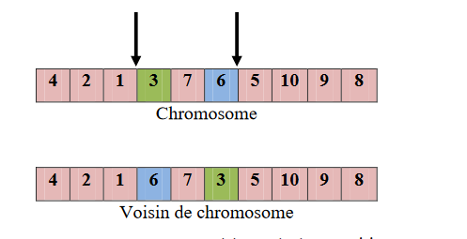
Algorithmes génétiques
Mutation:

Slide 40
Annexe

